Slide 1

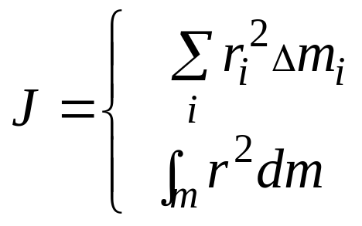
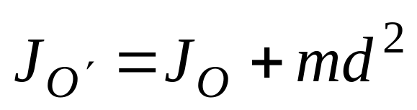
章节回顾
力矩是改变刚体转动状态的原因：
——转动定律
转动惯量：
质量非连续分布
质量连续分布
平行轴定理:

Slide 2
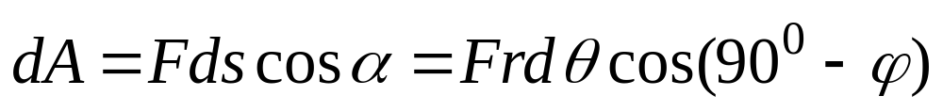
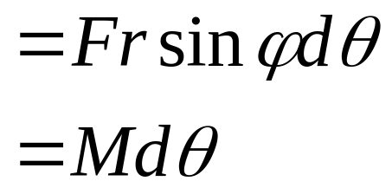
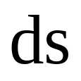



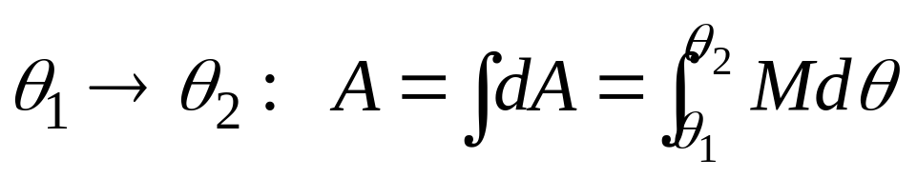
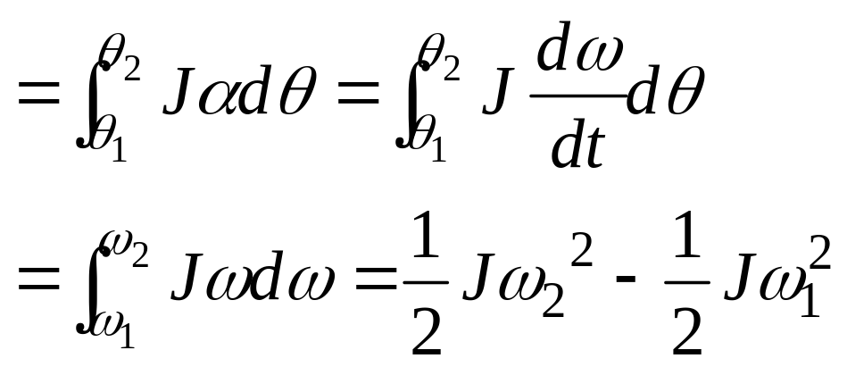
§3-3 刚体转动中的功能关系
一、定轴转动中动能定理
合外力矩对刚体做的功
z
O
F
r

Slide 3

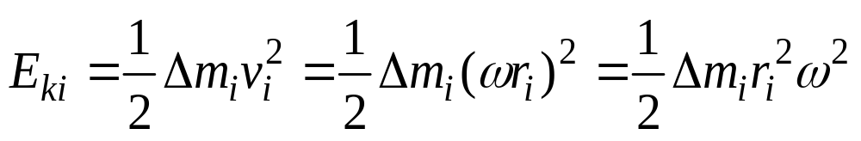
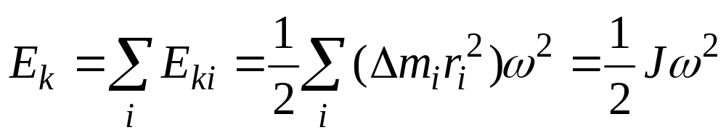
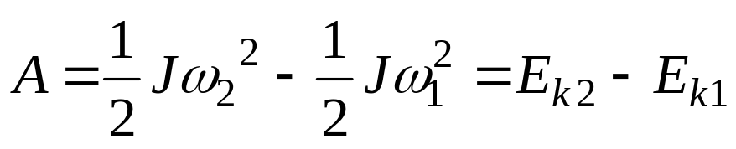


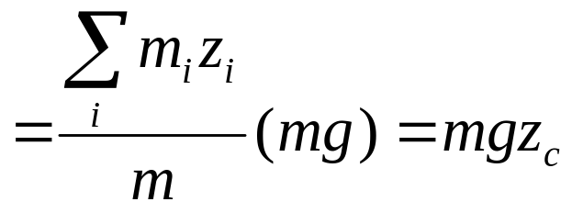
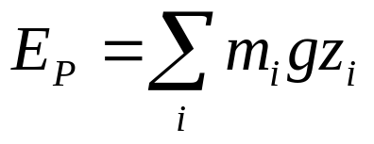

刚体的转动动能
质元Δm_{i}的动能：
v_{i}
r_{i}
O
Δm_{i}
合外力矩对定轴转动刚体所作的功等于刚体转动动能的增量。
刚体的重力势能
C
×
z_{c}
E_{p}=0

Slide 4
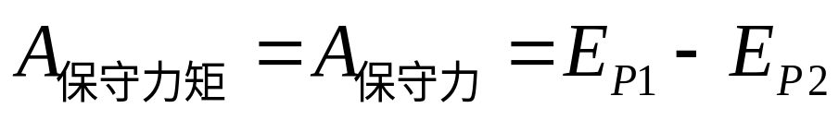
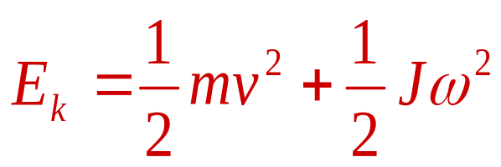

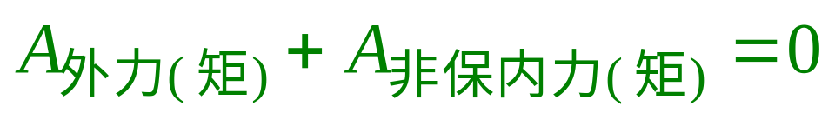
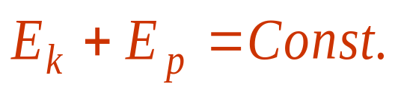
二、定轴转动的功能原理
质点系功能原理对刚体仍成立
若体系是一个包含刚体、质点、弹簧等的复杂系统
三、机械能守恒定律
包括刚体在内的体系，若只有保守内力（力矩）作功
则系统机械能守恒

Slide 5
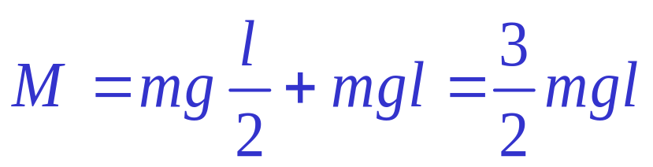
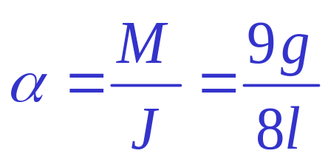
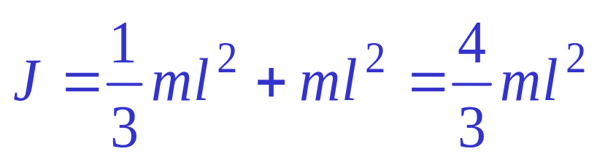
例1：质量m和长度l已知的匀质棒与质量为m、半径忽略的小球组成图示系统。求：图(1)中的角加速度α和图(2)中棒中心处的切向加速度a_{t} 、法向加速度a_{n}以及角速度ω。
图(1)
图(2)
60°
ω
解：(1)

Slide 6
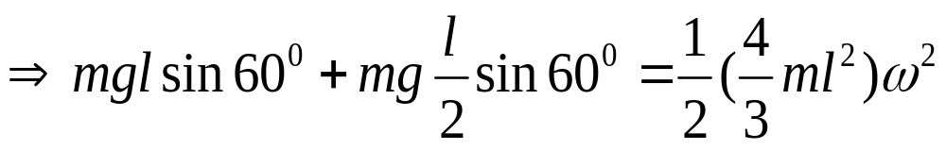
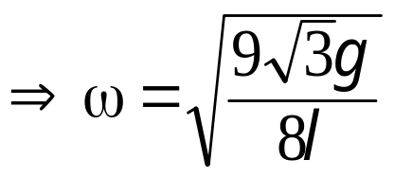
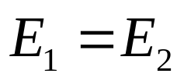
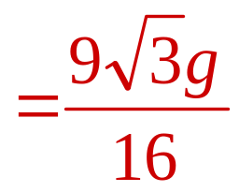
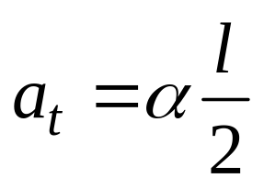
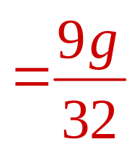
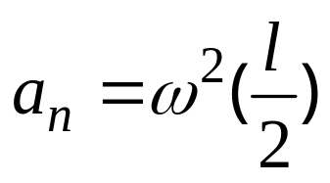
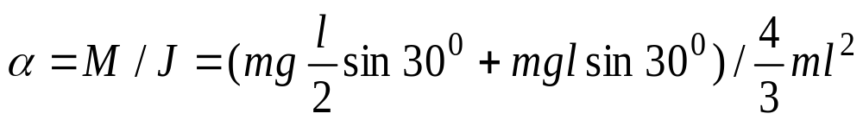
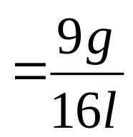
图(1)
图(2)
I态
60°
mg
mg
II态
mg
ω
mg
(2) I态→II态,机械能守恒

Slide 7
例1：质量m和长度l已知的匀质棒与质量为m、半径忽略的小球组成图示系统。求：图(1)中的角加速度α和图(2)中棒中心处的切向加速度a_{t} 、法向加速度a_{n}以及角速度ω。
图(1)
图(2)
60°
ω
一般情况，求：
角加速度α用M=Jα；
角速度ω用动能定理或机械能守恒定律；
切向加速度a_{t}、法向加速度a_{n}、线速度v用线量和角量关系式。

Slide 8
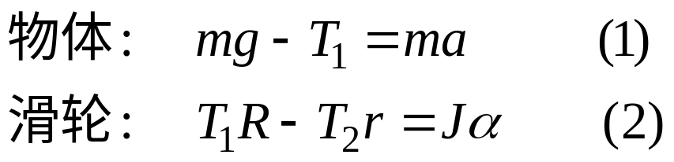

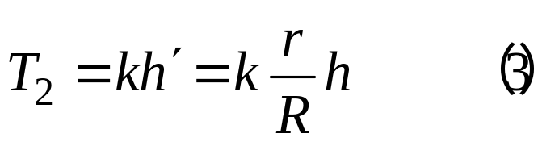
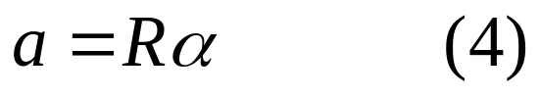


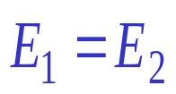
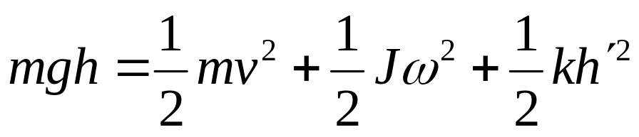
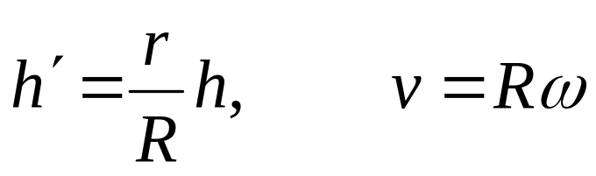
例2：已知滑轮转动惯量J及半径r、R，弹簧弹性系数k和物体质量m。开始时物体静止，弹簧处于自然长度，求：释放物体后，物体下落h时的加速度a和线速度v。
解：
r
R
a
J
T₂
T₁
m
将物体、滑轮、弹簧和地面看成一个整体，则这个系统机械能守恒
h
m
k
mg
v

Slide 9
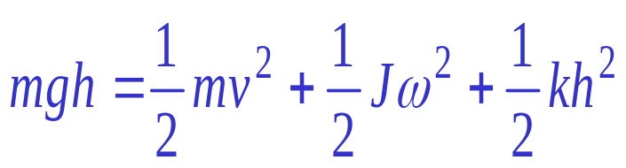
例3：已知圆盘半径为R，质量为M，在垂直平面内可绕过中心水平轴转动，将跨在圆盘上的轻绳分别联接倔强系数为k的弹簧和质量为m的物体，设轮轴光滑，绳不伸长，绳与轮间无相对滑动，今用手托住m使弹簧保持原长，然后静止释放。求（1）弹簧的最大伸长量；（2）物体下落速度最大时弹簧的伸长量。
解：取 m+M+绳+弹簧+地球 为一系统
M
外力：轴承支承力和地面对弹簧的支承力功为零。
R
m
内力：重力，弹性力为保守力,绳与轮间无相对滑动，摩擦力功为零。
k
h
系统机械能守恒：
（物体处于初始状态时势能为零）

Slide 10
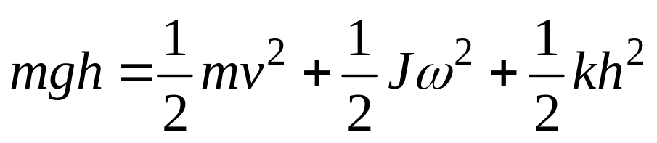

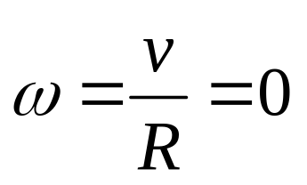
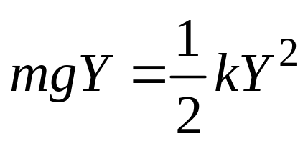
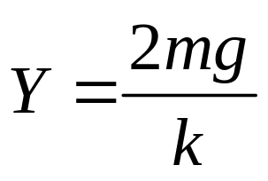
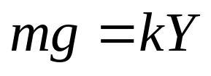
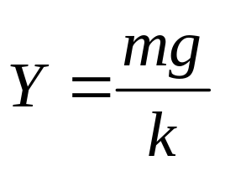
（1）弹簧伸长量最大时，物体下落速度为零
（2）物体下落速度最大时，物体加速度为零，系统受力平衡
整体法：

Slide 11
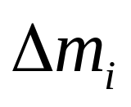
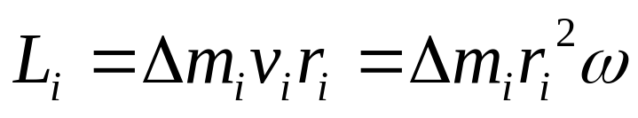
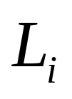
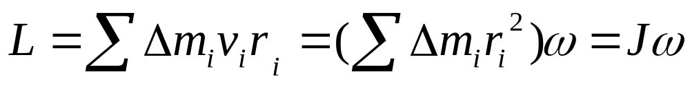
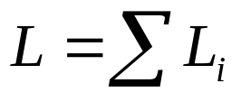
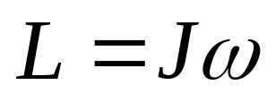
§3-4 刚体的角动量和角动量守恒定律
一、刚体定轴转动的角动量
单个质点 ：
v_{i}
r_{i}
O
方向：沿Z轴正向
Δm_{i}
整个刚体：
方向：沿轴
刚体绕定轴转动角动量为绕该轴的转动惯量与角速度之乘积。

Slide 12
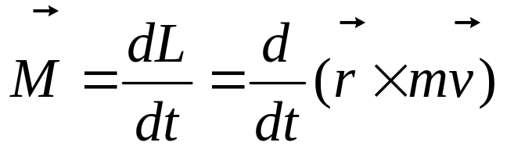
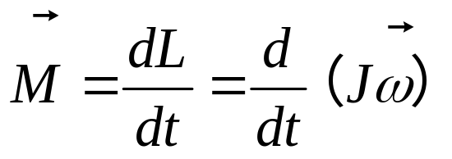
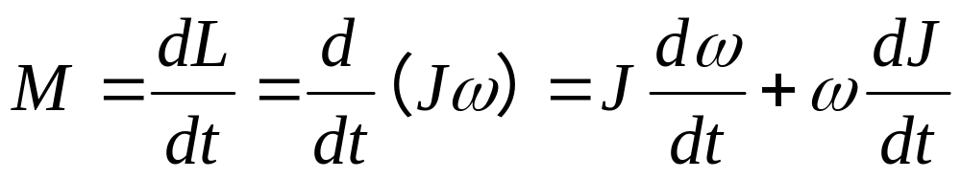



二、刚体定轴转动的角动量定理
质点：
刚体：
定轴转动：
若质点系为刚体（J为常数），则
——转动定律
若质点系不是刚体（J变化），则
不成立，但 仍然成立。

Slide 13


刚体定轴转动的角动量定理(积分式)
冲量矩
作用于刚体上冲量矩等于刚体角动量的增量。
三、角动量守恒
由角动量定理可知，当M=0时
Jω=J₀ ω₀
即若系统的合外力矩为零，则系统的角动量守恒。
讨论：
1）J、ω均不变，Jω=常数；
2）J、ω都改变，但Jω不变。

Slide 14





例1：人和转盘的转动惯量为J₀，哑铃的质量为m，初始转速为ω₁。求：双臂收缩由r₁变为r₂时的角速度及机械能增量。
解：由角动量守恒
m
m
r
1
r
2
ω
J
0
非保守内力作正功

Slide 15



例2：若对接前两轮的角速度分别为ω₁、ω₂。求:(1）对接后共同的角速度ω；(2)对接过程中的机械能损失。
J
J
解：由角动量守恒
1
2
ω
ω
1
2
ω
摩擦力矩作负功，有机械能损失。

Slide 16






例3：已知人相对盘运动的速度v，盘的半径为r。求盘转动的角速度ω。
解：对人和盘组成的系统，因为M_{合外}=0，且m，M绕同一轴转动，所以系统L守恒。
J
m
R
r
×
×
角动量定理、角动量守恒定律中各角速度或速度均需相对同一惯性参照系。

Slide 17







例4：水平圆盘（m、R），盘边缘A处、距盘中心R/2的B处各站有一人，质量均为m/2。初始盘以 绕中心轴O转动，现A处的人相对盘以v 顺圆盘转向作圆周运动，B处的人相对圆盘以2v逆圆盘转向运动，求此时圆盘 。
解：
角动量守恒
ω
2v
v
B
A

Slide 18








例5：质量为m，长为l的棒在摩擦系数为μ的水平面上绕棒的一端以角速度ω₀旋转，求：何时棒将静止？
.
解法一：应用转动定律求解
o
dx
x
由（1）、（2）、（3）、（4）得

Slide 19








解法二：应用转动动能定理
解法三：应用角动量定理

Slide 20

振动与波动
VIBRATION AND WAVE

Slide 21

第四章 振 动
任一物理量在某一定值附近往复变化 —— 振动
位置矢量在某一定值附近往复变化 —— 机械振动
机械振动的分类:
受迫振动
阻尼自由振动
自由振动
无阻尼自由非谐振动
无阻尼自由振动
无阻尼自由谐振动
(简谐振动)

Slide 22





§4-1 简谐振动(理想模型）
是某些实际振动的近似，可用来研究复杂振动
一、简谐振动的特征
1、弹簧振子：由物体和轻质弹簧组成系统
受力：
弹
簧
振
子
v
A
x
-A
v

Slide 23




2、单摆（数学摆）
不可伸长的轻质细线下悬挂一质点，在平衡位置附近 (θ<5º的)小角摆动的装置。
l
T
θ
m
mg

Slide 24




3、复摆（物理摆）
一个可绕水平固定轴自由小角摆动的刚体装置。
o
转轴
h
θ
.
转
质心
c
动
正
+
方
向
mg

Slide 25











力(矩)的大小与(相对于平衡位置)位移成正比,方向始终指向平衡位置 —— 线性恢复力(矩)
物体在线性恢复力(矩)作用下的运动 —— 简谐振动
弹簧振子：
只与系统本身有关
单摆：
复摆：
简谐振动的微分运动方程

Slide 26






二、谐振动的运动方程与特征量
1、谐振动的运动方程

Slide 27











2、谐振动的特征量
周期、频率、圆频率
1）周期T：完成一全振动所需的时间
一个周期后位移相等，所以
弹簧振子：
单 摆：
复 摆：
2）频率ν：单位时间完成振动次数
3）圆频率ω：2π秒内振动次数

Slide 28





振幅A：物体最大位移的绝对值
由初始条件确定A
消去ϕ

Slide 29






位相（相位、周相）
位相 :t时刻物体的振动状态。
因为
所以当A,ω确定时，由（ωt+ϕ）就可确定t时刻振动物体的运动状态。
初位相 ：物体的初始（t=0）状态
消去A
约定：初位相

